Slide 1
Lidská práva v ČR
Ing. Nikola Straková

Slide 2
Lidská práva v ČR
zakotvení Lidských práv pomocí 2 ústavních zákonů
  zák. č. 1/1993 Sb. Ústava České republiky (účinnost od 1.1.1993)
  zák.č. 2/1993 Sb. Listina základních práv a svobod
  mají stejnou právní váhu, tedy nejvyšší právní norma, společně tvoří ústavní pořádek ČR
Rada vlády pro lidská práva
Zmocněnec vlády pro lidská práva
  Pro vnitřní aspekt lidských práv
Ministerstvo zahraničních věcí (odbor lidských práv)
  Za vnější aspekt lidských práva
Ombudsman (oficiálně veřejný ochránce práv)

Slide 3
Listina základních práv a svobod
v ústavě se nachází články z oblasti lidských práv ( např.: čl. 96 odst. 1, čl. 102 odst. 1), ale hlavní úprava lidských práv se nachází v Listině
inspirační zdroj: Všeobecná deklarace lidských práv (OSN, 1948)
přijata ve stejném znění, v jakém platila již z doby České a Slovenské federativní republiky
Autor: Česká národní rada, Schváleno16. 12. 1992, Platnost: 28. 12. 1992, Účinnost: 28. 12. 1992
6 hlav, které označují určitou právní oblast a každá hlava se dělí na články, popřípadě oddíly

Slide 4
Novely Listiny základních práv a svobod
LZPS lze měnit přijetím ústavního zákona
ÚSTAVNÍ ZÁKON ze dne 21. července 2021,
  kterým se mění Listina základních práv a svobod, ve znění ústavního zákona č. 162/1998 Sb.
  Parlament se usnesl na tomto ústavním zákoně České republiky: V čl. 6 Listiny základních práv a svobod, vyhlášené usnesením předsednictva České národní rady č. 2/1993 Sb. jako součást ústavního pořádku České republiky, se na konci odstavce 4 doplňuje věta „Právo bránit život svůj či život jiného člověka i se zbraní je zaručeno za podmínek, které stanoví zákon.“.
ÚSTAVNÍ ZÁKON ze dne 12. června 1998,
  kterým se mění Listina základních práv a svobod,
  Parlament se usnesl na tomto ústavním zákoně České republiky:Listina základních práv a svobod, vyhlášená usnesením Předsednictva České národní rady č. 2/1993 Sb. jako součást ústavního pořádku České republiky, se mění takto:V čl. 8 odst. 3 větě druhé se číslovka "24" nahrazuje číslovkou "48".
  Tento ústavní zákon nabývá účinnosti dnem 1. ledna 1999.

Slide 5
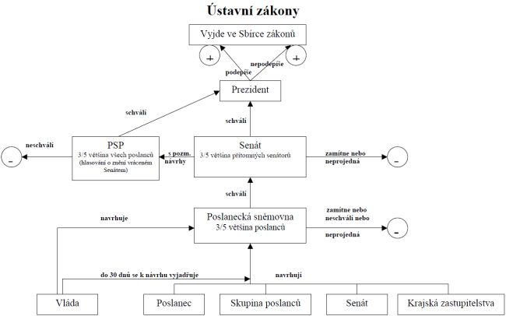
Schéma ústavodárného procesu

Slide 6
Rada vlády pro lidská práva
je poradním orgánem vlády České republiky pro otázky ochrany lidských práv a základních svobod
sleduje dodržování a naplňování Ústavy České republiky a Listiny základních práv a svobod
sleduje vnitrostátní plnění mezinárodních závazků ČR
  Mezinárodního paktu o občanských a politických právech
  Mezinárodního paktu o hospodářských, sociálních a kulturních právech
  Úmluvy o ochraně lidských práv a základních svobod
  Mezinárodní úmluvy o odstranění všech forem rasové diskriminace,
  Úmluvy o právech dítěte
  Úmluvy proti mučení a jinému krutému, nelidskému či ponižujícímu zacházení nebo trestání
  Evropské úmluvy o zabránění mučení a nelidskému či ponižujícímu zacházení nebo trestání

Slide 7
Zmocněnkyně vlády pro lidská práva
s účinností od 11. května 2022 se stala:
Mgr. Klára Šimáčková Laurenčíková
spolupracuje se sekretariátem Rady vlády pro lidská práva
spolupracuje a intenzivně komunikuje s:
  orgány veřejné správy (státní správy i samosprávy),
  nevládními neziskovými organizacemi
  a odborníky na problematiku ochrany lidských práv a integrace romské menšiny do společnosti

Slide 8
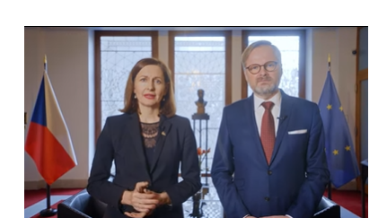
Petr Fiala a Klára Laurenčíková k Mezinárodnímu dni lidských práv
VIDEO

Slide 9
Agenda zmocněnkyně vlády pro lidská práva
Lidská práva
Romská menšina
Národnostní menšiny
Neziskové organizace
Zdravotně postižení
Sociální začleňování
Rovnost žen a mužů

Slide 10
Aktuální agenda
ratifikace Úmluvy Rady Evropy o prevenci a potírání násilí vůči ženám a domácího násilí neboli Istanbulské úmluvy
reakce na univerzální periodický přezkum lidskoprávní situace v ČR (UPR) Organizací spojených národů (OSN)

Slide 11
Univerzální periodický přezkum lidskoprávní situace v ČR
  pozitivní nálezy: proměna školské legislativy a rozvinutí inkluzivního vzdělávání, uctění romských obětí holocaustu, zákaz umístění dětí pod tři roky do ústavních zařízení a Strategie rovnosti žen a mužů na léta 2021 až 2030, přijetí zákona o odškodnění nuceně sterilizovaných romských žen, pomoc ukrajinským uprchlíkům a národní akční plány na podporu lidských práv
  doporučení na zlepšení: vymýcení diskriminace a nenávistných projevů vůči menšinám obzvláště pak Romům a migrantům, dále pak na ochranu žen před násilím, včetně ratifikace tzv. Istanbulské úmluvy a zlepšení odškodňování za nezákonné sterilizace, participaci žen, uzákonění stejnopohlavních sňatků či pomoc uprchlíkům a žadatelům o azyl. Další častá doporučení směřovala na ustanovení národní lidskoprávní instituce a posílení role ombudsmana. Několikrát také zazněly požadavky na změnu trestní definice znásilnění.
Situace v ČR byla posuzována v letech 2008, 2012 a 2017. Čtvrtý přezkum se uskutečnil v roce 2023.
ČR patří k zemím, které jsou v UPR nejaktivnější

Slide 12
Ministerstvo zahraničních věcí
(odbor lidských práv)
Podílí se na koordinaci zahraniční politiky ČR v oblasti rozvoje lidských práv a podpory demokracie ve světě
Vydává koncepci podpory lidských práv a transformační spolupráce
  Cílem koncepce je definovat úkol a roli podpory lidských práv a transformační spolupráce v kontextu české zahraniční politiky
Spolupracuje s mezinárodními organizacemi
  Organizace spojených národů (OSN)
  Rada Evropy (RE)
  Organizace pro bezpečnost a spolupráci v Evropě (OBSE)
Zabývá se problematikou mezinárodních smluv
  Všeobecná deklarace lidských práv
  Evropská úmluva o ochraně lidských práv
  Listina základních práv Evropské unie

Slide 13
Program transformační spolupráce
využívá specifické zkušenosti ČR s procesem společenské transformace, budováním demokracie, jakož i nenásilným odporem proti totalitnímu režimu, který zahájení demokratizace předcházel
Pro země, kterou jsou nám kulturně, geograficky, historicky nebo jinak blízké (ale nejen pro ně)
Prioritní země:
  Arménie, Barma/Myanmar, Bělorusko, Bosna a Hercegovina, Gruzie, Kosovo, Kuba, Moldavsko, Srbsko, Ukrajina

Slide 14
ČR v Radě OSN pro lidská práva
na období let 2019 až 2021
Pro ČR = ocenění svých aktivit v oblasti lidských práv a za závazek pokračovat v této politice i nadále

Slide 15
Nevládní organizace z oblasti lidských práv
Amnesty International v České republice
Human Rights Watch
Nadace Člověk v tísni
Český helsinský výbor
Romské nadace
Organizace pro pomoc uprchlíkům
Poradna pro občanství, občanská a lidská práva
Společnost pro ochranu náboženské svobody

Slide 16
Český helsinský výbor
  sledování zákonodárné činnosti, monitoring stavu lidských práv,
  poradenství,diskuze a semináře k lidským právům, informační činnost
  helcom.cz
Člověk v tísni
  podpora rozvoje občanské společnosti, vzdělávací projekty,
  projekt „Jeden svět na školách",
  humanitární projekty
  www.clovekvtisni.cz
Amnesty International
  kampaně za dodržování lidských práv
  www.amnesty.cz
Liga lidských práv
  monitoring a analýzy situace v oblasti LP,
  informování veřejnosti
    pomoc klientům, vzdělávání
  www.llp.cz
Křesťanská mezinárodní solidarita
  nadkonfesijní organizace pro lidská práva
  pomoc obětem náboženských represí, dětem a obětem katastrof
  www.csi-cr.cz

Slide 17
Dětská práva
Sdružení zastánců dětských práv ČR
  práva dětí
  vzdělávací programy pro školy
  dci.jeja.cz
UNICEF Česká republika
  mezinárodní organizace na podporu práv dětí
  pomoc dětem v nouzi
  pomoc dětem při katastrofách
  www.unicef.cz

Slide 18
Práva menšin
Sdružení pro integraci a migraci
  právní asistence pro cizince, psycho-sociální asistence, SOS linka pro cizince
  www.migrace.com
Centrum pro integraci cizinců
  poradenství, pomoc při jednání s úřady, pomoc při hledání bydlení a zaměstnání
  www.cicpraha.org
Slovo 21
  boj proti rasismu a xenofobii, ochrana lidských práv, podpora vzdělávání Romů, integrace
  www.slovo21.cz
Multikulturní centrum Praha
  vzdělávací projekty, knihovna,infocentrum pořady pro veřejnost, publikace, výzkum, klub „Multikulti"
  www.mkc.cz
Poradna pro občanství, občanská a lidská práva
  diskriminace a rovné příležitosti, sanace rodin, bezplatná právní pomoc, státní občanství a program migrace, internetový portál diskriminace.cz
  www.poradna-prava.cz

Slide 19
Další
Domácí násilí
Obchodování s lidmi
Týrání a zneužívání dětí
Uprchlictví
Národnostní menšiny
  Rada vlády pro národnostní menšiny
Xenofobie a rasismus
Zdravotní handicapy
  Tělesné postižení
  Zrakové postižení
  Sluchové postižení
  Mentální postižení
  Vládní výbor pro zdravotně postižené občany
Rovné příležitosti žen a mužů
  Rada vlády ČR pro rovné příležitosti žen a mužů
  Český helsinský výbor
  Portál „Rovné šance"
  Fórum 50 %
  Česká ženská lobby
  Gender Studies, o.p.s.
Práva seniorů
  Český helsinský výbor
  Domov Sue Ryder
Práva homosexuálů
  Výbor pro sexuální menšiny
  Občanské sdružení Code004

Slide 20
Ombudsman – veřejný ochránce práv
chrání osoby před jednáním úřadů a dalších institucí,
  pokud je toto jednání v rozporu s právem, neodpovídá principům demokratického právního státu, nebo jsou úřady nečinné
Ombudsman také chrání lidi před:
  diskriminací, provádí návštěvy zařízení, kde jsou lidé omezeni na svobodě, a snaží se bránit špatnému zacházení a rovněž monitoruje práva lidí s postižením.
Zákon o veřejném ochránci práv
je volen Poslaneckou sněmovnou na funkční období 6 let
Sídlem ochránce je Brno

Slide 21
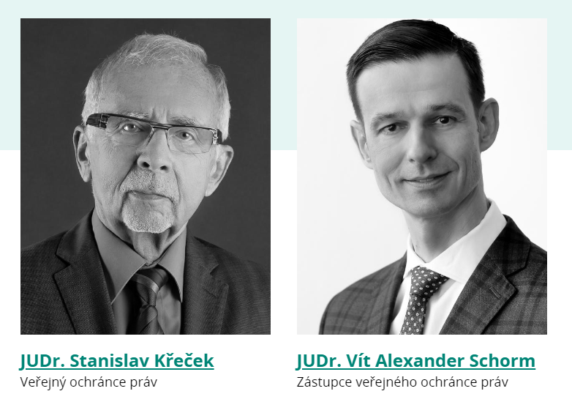

Slide 22
Působnost ochránce
Dohled nad omezováním osobní svobody
Justice, migrace, finance
Monitorování práv lidí s postižením
Rodina, zdravotnictví a práce
Rovné zacházení a diskriminace
Sociální zabezpečení
Stavební řád a životní prostředí
Veřejný pořádek

Slide 23
Na kávu s ombudsmanem
Podcasty
1.díl - O práci ombudsmana

Slide 24
Činnost ochránce
Ochránce jedná
a) na základě podnětu fyzické nebo právnické osoby jemu adresovaného,
b) na základě podnětu adresovaného poslanci nebo senátorovi, který jej ochránci postoupil,
c) na základě podnětu adresovaného některé z komor Parlamentu, která jej ochránci postoupila, anebo
d) z vlastní iniciativy.

Slide 25
Činnost ochránce
Každý má právo obrátit se s písemným podnětem na ochránce ve věci, která patří do jeho působnosti
Pokud ochránce podnět neodloží nebo nepostupuje, zahájí šetření a písemně o tom stěžovatele vyrozumí.
Ochránce je oprávněn s vědomím vedoucích úřadů, a to i bez předchozího upozornění, vstupovat do všech prostor úřadů a provádět šetření. (nahlížet do spisů, klást otázky, rozmlouvat…)

Slide 26
Příklady stížností řešených ombudsmanem
Pečuji o nemocnou maminku, je nemohoucí a potřebuje celodenní péči. Požádal jsme pro ni o příspěvek na péči, ale úřad práce jí ho přiznal jen v nejnižší možné výši. Odvolání nepomohlo, obrátil jsem se proto na ombudsmana. Ten zjistil, že úřady postupovaly špatně a požádal ministra práce a sociálních věcí, aby případ maminky znovu posoudil. Nakonec byl příspěvek zvýšen a vyplacen zpětně.
pan Petr
Po opravě chodníku v obci nám začalo zatékat do garáže. Jednání s městem nikam nevedlo, tak jsem se obrátila na ombudsmana. Poradil nám a pomohl situaci rychle vyřešit. Město nakonec postavilo žlaby, které vodu odvádí mimo naši garáž.
paní Martina
Díky ombudsmanovi mám konečně správně vyměřený invalidní důchod. Před jeho zásahem úřady nezohlednily, jak dlouho jsem vážně nemocná, a proto jsem dostávala míň peněz.
paní Františka
Když jsem měl problémy s dluhy a exekucí, obrátil jsem se na ombudsmana. Vysvětlil mi sice, že nemá pravomoc moje problémy řešit, ale přesto mi moc pomohl. Poradil mi, jak mám postupovat, na koho se mám obrátit.
pan Lukáš

Slide 27
Příklady stížností řešených ombudsmanem
Požádal jsem v práci o zkrácení úvazku, abych mohl vydělávat a zároveň se starat o děti. Přestože to situace v zaměstnání umožňovala, šéf mi úvazek nezkrátil. Obrátil jsem se na ombudsmana, který vše prověřil a zjistil, že jde o diskriminaci. Díky tomu jsme se se zaměstnavatelem dohodli a zkrácený úvazek jsem dostal, protože na něj mám právo.
pan Josef
Město nám nechtělo pronajmout byt, protože jsme Romové. Přišlo mi to nespravedlivé, protože nemáme dluhy, pracujeme, jsme normální nájemníci. Podala jsem proto podnět ombudsmanovi. Díky jeho pomoci jsme byt získali a navíc se město poučilo, že se má k Romům chovat jako ke komukoli jinému.
paní Věra
Je mi 71 let, jsem sice v důchodu, ale dál úspěšně podnikám a jsem aktivní. S manželkou jsme se chystali do zahraničí s tím, že si tam vypůjčíme auto a budeme cestovat. Půjčovna aut vyžaduje jako garanci kreditní kartu, ale tu mi banka u nás odmítla poskytnout, protože je mi nad 70 let. Obrátil jsem se na ombudsmana, který upozornil banku, že jde o diskriminaci. Banka změnila názor a dnes vydává kreditku i starším klientům.
pan Karel

Slide 28
více na https://www.ochrance.cz/

